Slide 1
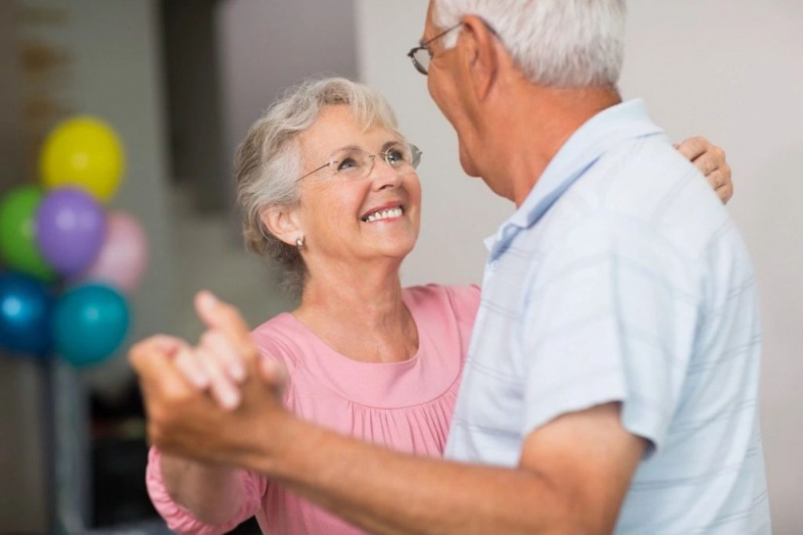
Бюджетное учреждение здравоохранения Удмуртской Республики
«Республиканский центр общественного здоровья и медицинской профилактики Министерства здравоохранения Удмуртской Республики»
Активное долголетие

Slide 2
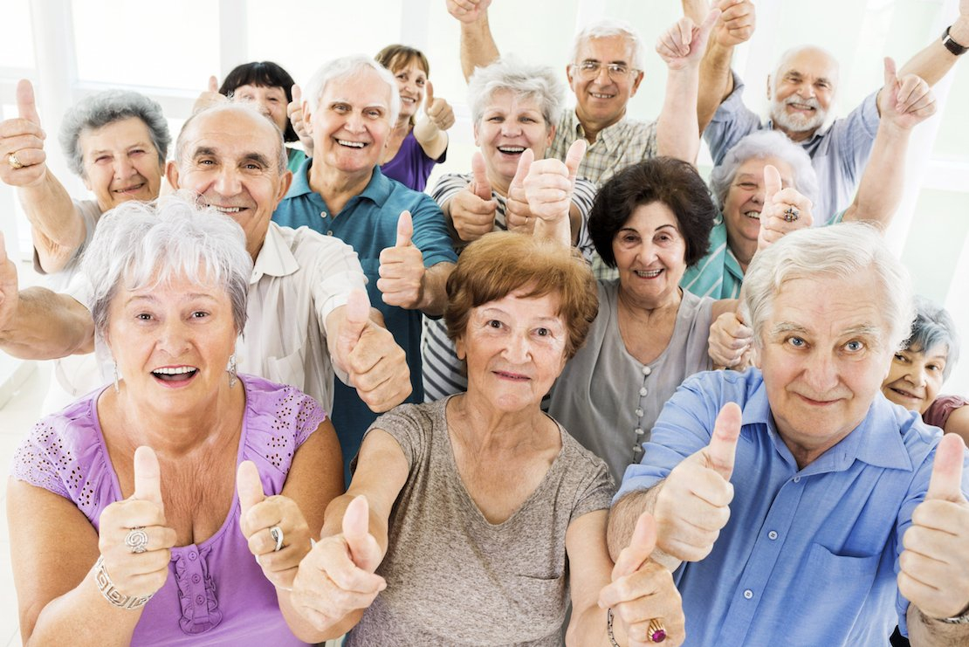
Возможная продолжительность жизни человека (как и животных) должна в 5-7 раз превышать период его роста. Рост человека заканчивается к 21-25 годам, значит, естественный срок его жизни 150 лет. И действительно, известны некоторые долгожители, которым удалось достигнуть этого возраста.

Slide 3
Англичанин Фома Парр, крестьянин, всю жизнь провел в тяжелом труде, вступил во второй брак в возрасте 120 лет и имел сына, дожившего до 123 лет. Скончался Парр в возрасте 152 года.
Турчанка Фатьма Ханум прожила 164 года.
Шотландец Генрих Дженикс отличался отличным здоровьем и силой и даже столетним стариком переплывал реки. Умер в 170 лет. Его сыновья дожили до 109 и 113 лет.
Венгр Иван Ровин дожил до 172 лет, а его жена до 164 лет, будучи в супружестве 147 лет. Младшему их сыну было 116 лет.
Англичанин Фома Карне прожил 207 лет.
Русский Василий Тишкин в молодости крепостной крестьянин, затем рыбак и колхозный бондарь, в 143 года имел нормальное кровяное давление 110/65 мм. рт. ст. и сохранял полную ясность мысли. Умер в возрасте 145 лет.
Абхазец Хатара Кнут прожил 156 лет.

Slide 4
Жанна Луиза Кальман установила мировой рекорд продолжительности жизни — 122 года и 164 дня. В 85 лет она занималась фехтованием, а в 100 — ездила на велосипеде. Жанна Кальман в 114 лет снялась в кино, в 115 перенесла операцию на бедре. До последних дней мадам Кальман сохранила ясность и остроту ума. Ее принципы жизни:
Молодость — это состояние души, а не тела. Поэтому я еще совсем девчонка, просто последние 70 лет плохо выгляжу.
Всегда улыбайтесь. Так я объясняю причину своего долголетия.
Если вы с чем-то не можете ничего поделать, не переживайте из-за этого.
Я никогда не пользуюсь тушью для ресниц, потому что много смеюсь до слез.
Я плохо вижу, плохо слышу и чувствую себя плохо, но все это ерунда.
Я получала удовольствие при любом удобном случае.

Slide 5
Людям в серебряном возрасте не противопоказан умственный труд, а увлеченность любимым делом поддерживает интеллект.
Тициан писал свои картины и в 90 лет.
Леонардо да Винчи написал «Джоконду» в 67 лет.
Художник Айвазовский за свою жизнь создал более шести тысяч картин и лучшие из них были написаны в почтенном возрасте. Он прожил 83 года.
Итальянский скульптор Микеланджело в 70-летнем возрасте возглавил строительство собора Святого Петра в Риме и жил этой работой около 20 лет.
В честь 400-летия города Архангельска был проведен марафон (бег на 10 км), в нем участвовал 77-летний пенсионер, а 64-летняя участница пыталась преодолеть 42-километровую дистанцию, а многим участникам в забеге было за 50 лет.

Slide 6
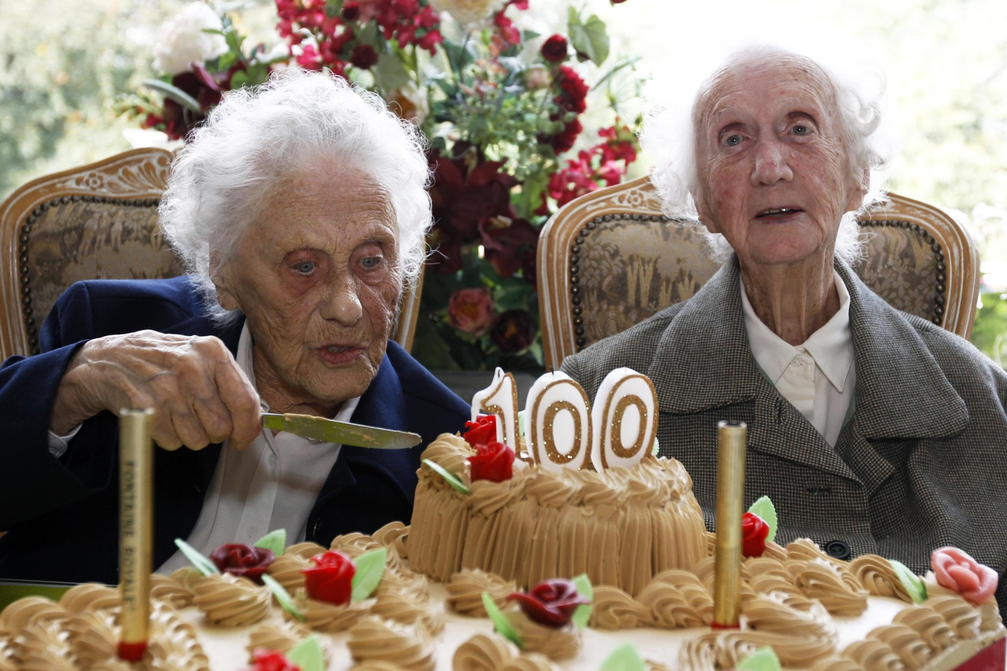
Интересны данные о долгожителях Европейского Севера. По данным переписи 1979 года на Европейском Севере на 1 млн. чел. приходилось 13 долгожителей, достигших 100 и более лет.

Slide 7
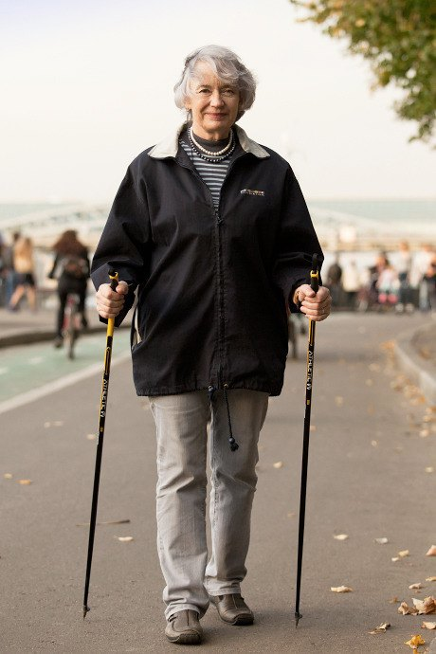
Факты, от которых зависят здоровье и долголетие
Рациональное питание.
Труд, приносящий удовлетворение.
Наличие жизненной цели.
Двигательная активность.
Соблюдение режима дня и гигиена отдыха.
Нормальный сон.
Гигиена быта.
Счастливый брак.
Отказ от вредных привычек.
Закаливание.
Умение управлять эмоциями и сохранять оптимизм.

Slide 8
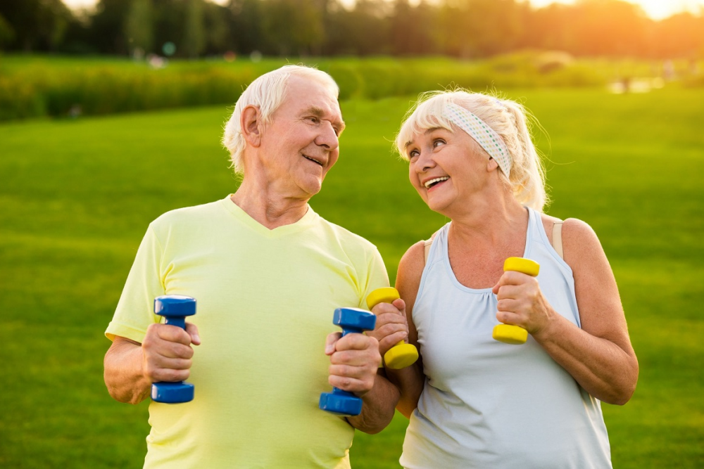
Условия долгой и плодотворной жизни
Создавайте соответствующий сценарий (программа сохранения молодости и здоровья): сохраняйте свой стиль жизни, своих друзей, личные интересы, круг чтения и развлечений.
Укрепляйте родственные отношения, делайте людям добро.
Культивируйте правильное поведение (питание, дыхание, движение, физкультура и т.д.).
Если можете работать – работайте!
Нейтрализуйте стрессы.

Slide 9
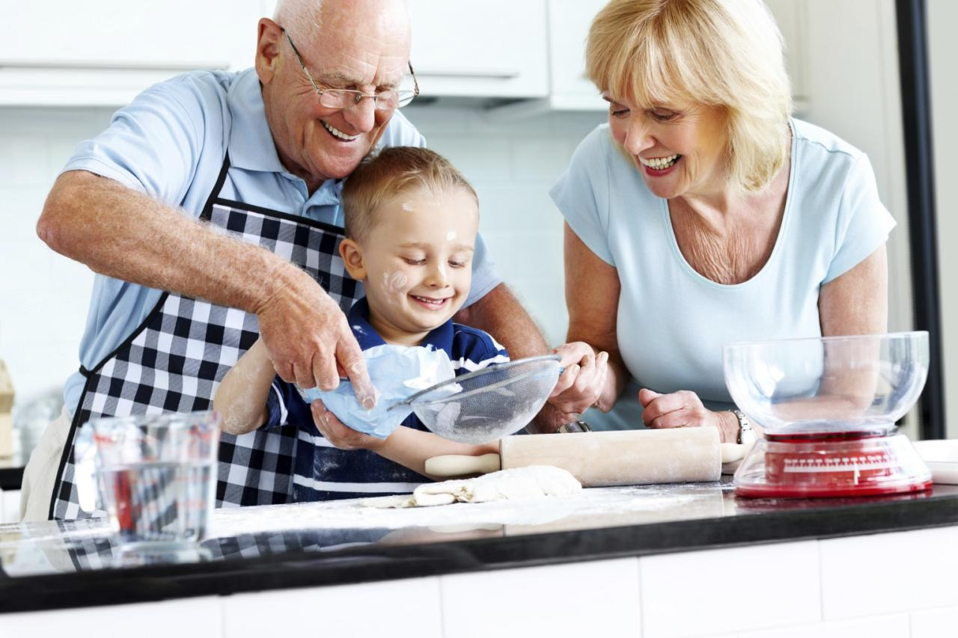
Как сделать стресс помощником,
а не разрушителем
Человек через накопление хороших ожиданий:
мечтает;
планирует;
предвкушает;
получает удовольствие от праздников, от подготовки к ним.
Долгожители – это всегда мечтатели. Если мечта вам подходит, организм начинает помогать всеми ресурсами – иммунитетом, вниманием, памятью.

Slide 10
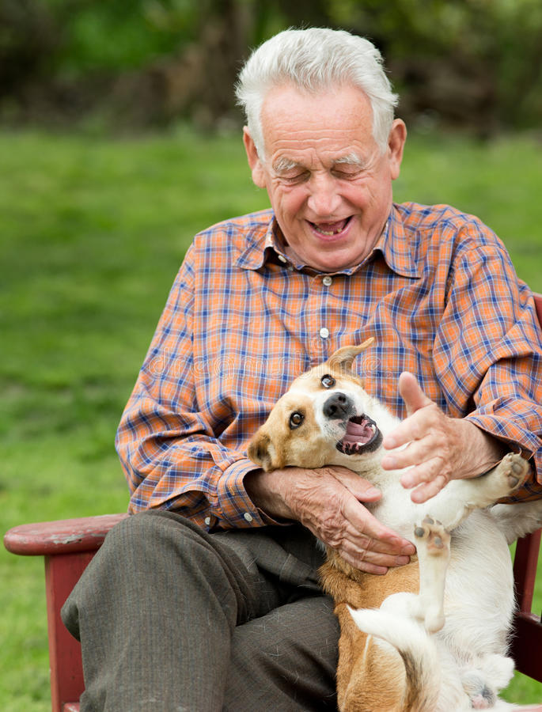
Гимнастика для памяти
Ежедневно выделять время для освоения чего-то нового
Осваивайте новые кулинарные рецепты
Читайте словари, энциклопедии
Сходите в музей, театр
Общайтесь
Помогайте людям
Пойте
Заведите домашнее животное
Освойте дыхательную гимнастику
Конспектируйте прочитанное
Смените имидж, экспериментируйте (одежда, шампунь)

Slide 11
Упражнения для памяти
Руки в зеркале
Запоминание списка
Учим стихи
Играем на музыкальных инструментах

Slide 12
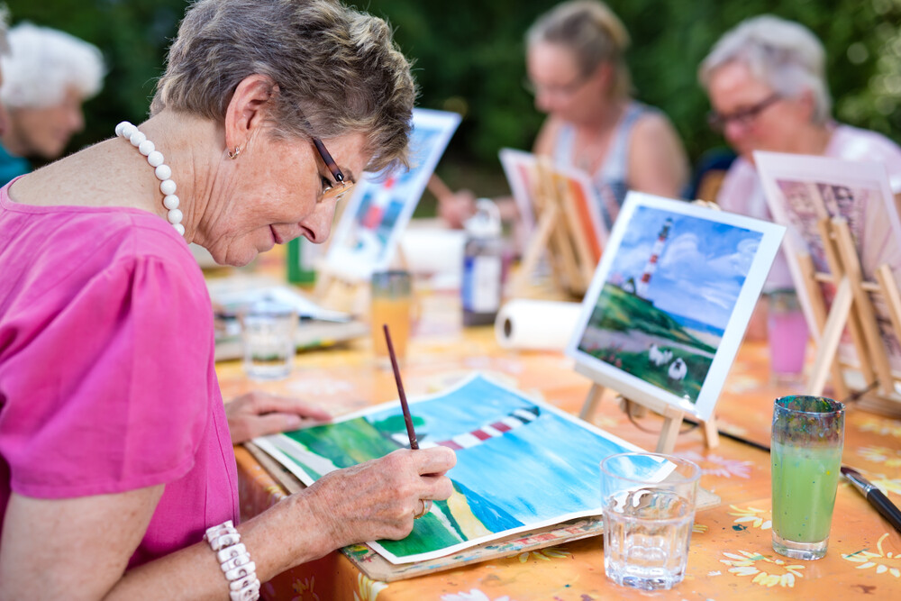
Упражнения для восстановления
и поддержания моторики
Выполнять зарядку для кистей — сгибать и разгибать их
Тренировать отдельно каждый палец
Лепить — из пластилина, глины, теста
Стряпать, рукодельничать
Рисовать и раскрашивать
Вырезать аппликации
Собирать пазлы и конструкторы

Slide 13
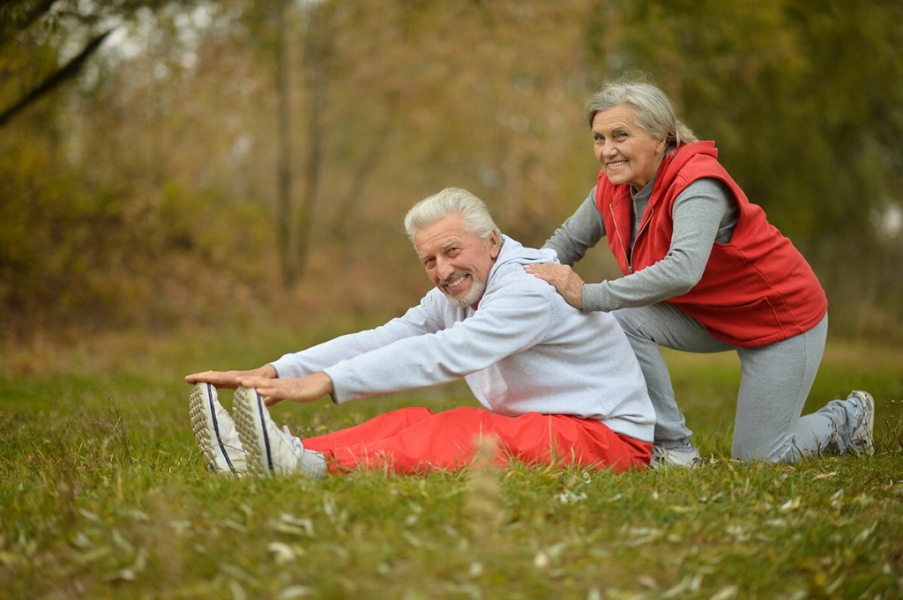
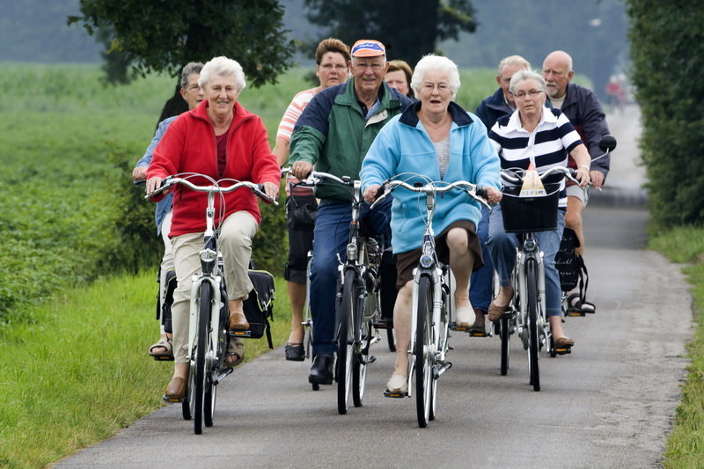
Многие ученые считают, что способность к долгожительству наследуется и влияет на продолжительность жизни на 60 %, а 40 % зависит от обстоятельств и условий жизни. Весьма важно, что здоровый образ жизни может компенсировать недостатки генетической программы.

Slide 14
Из книги мудрых мыслей
Сократ: «Тело не болеет отдельно и независимо от души».
Лукреций: «Душа может обрести покой, если мы сумеем укротить страхи и вредоносные убеждения». Он предлагал своим современникам мораль, первое правило которой – перестать ожидать худшего.
Моруа А.: «Стареть - это всего лишь дурная привычка, на которую у занятых людей не хватает времени».
Блейк Ю. в день своего столетия: «Знай я, что доживу до такого возраста, я бы больше следил за собой».
Свифт Дж.: «Каждый хочет жить долго, но никто не хочет стареть».
Распутин В.: «Человек стареет не тогда, когда он доживает до старости, а когда перестает быть ребенком».

Slide 15
Благодарю за внимание!

